Slide 1
6TH GRADE
CHÀO MỪNG CÁC EM ĐẾN VỚI TIẾT HỌC!

Slide 2
BÀI 4: TIA
Tiết 107

Slide 3
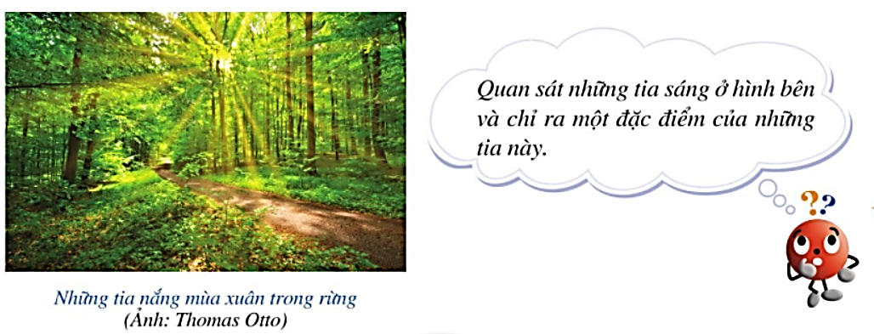
KHỞI ĐỘNG

Slide 4

NỘI DUNG
I .TIA
II. HAI TIA ĐỐI NHAU
III. HAI TIA TRÙNG NHAU

Slide 5


I .TIA
Thực hiện theo các bước sau:
Bước 1: Vẽ đường thẳng xy
Bước 2: Lấy điểm O trên đường thẳng xy
Điểm O chia đường thẳng xy thành hai phần, đó là hai nửa đường thẳng Ox và Oy.
O

Slide 6

Khái niệm:
Hình gồm điểm O và một phần đường thẳng bị chia ra bởi điếm O được gọi là một tia gốc O.
Tia Ox thường được biểu diễn bằng một vạch thẳng có ghi rõ điểm gốc O (Hình 53). Tia Ox không bị giới hạn về phía x.
O
x
Hình 53

Slide 7

O
A
Tia gốc O ở hình trên đựợc đọc và viết là tia OA; không được đọc và viết là tia AO.

Slide 8
LUYỆN TẬP 1
Hãy đọc và viết tên các tia ở Hình 55.
Tia IA, tia ID, tia IC, tia IB.
Hình 55

Slide 9
LUYỆN TẬP 2
Cho hai điểm A, B.
A
a) Vẽ tia AB
B
b) Vẽ tia BA
Giải:
a)
b)
A
A
B
B

Slide 10
HƯỚNG DẪN VỀ NHÀ
- Ôn lại các kiến thức đã học.
- Hoàn thành bài tập 1,2 trong SGK

Slide 11
HẸN GẶP LẠI CÁC EM Ở TIẾT HỌC SAU!

